Slide 1

14장. 컬렉션 프레임워크
collection

Slide 2
제네릭(Generic)
제네릭 프로그래밍
어떤 값이 하나의 자료형이 아닌 여러 자료형을 사용할 수 있도록 프로그래밍 하는 것.
Java 5부터 제네릭(Generic) 타입이 새로 추가되었는데, 제네릭 타입을 이용함으로써 잘못된 타입이 사용될 수 있는 문제를 컴파일 과정에서 제거할 수 있게 되었다.
또한, 비제네릭 코드는 불필요한 타입 변환을 하므로 프로그램 성능에 악영향을 미친다.
‘컬렉션 프레임워크(자료구조)’도 많은 부분이 제네릭으로 구현되어 있다.
public class 클래스명<T>{….}

Slide 3
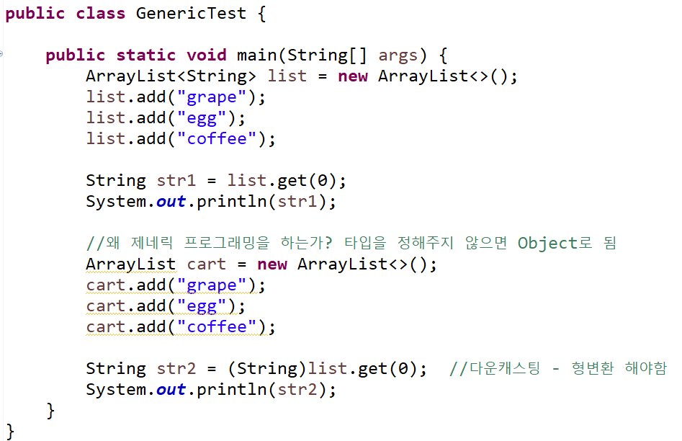
제네릭(Generic)
제네릭 프로그래밍

Slide 4
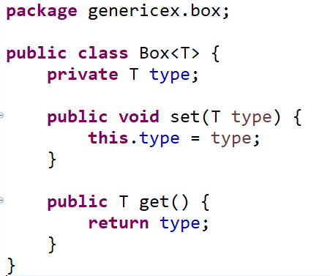
제네릭(Generic)
제네릭 타입
제네릭 타입은 타입(type)을 파라미터로 가지는 클래스를 말한다.
class 클래스명<T>{….}

Slide 5
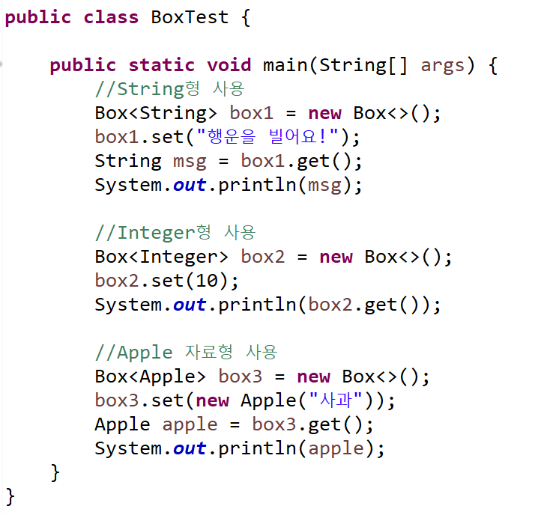
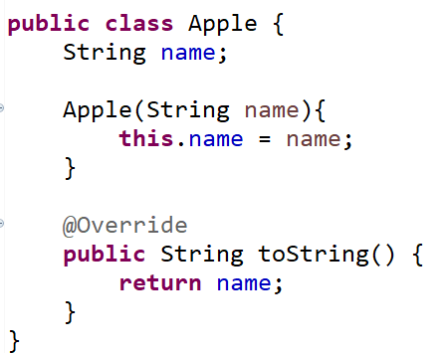
제네릭(Generic)
제네릭 타입

Slide 6
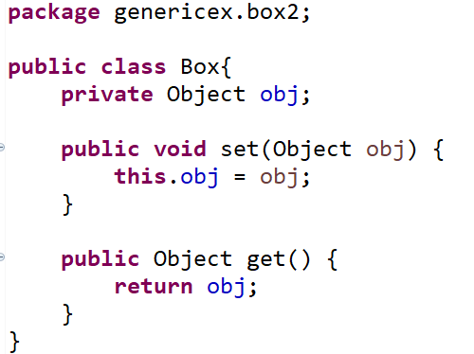
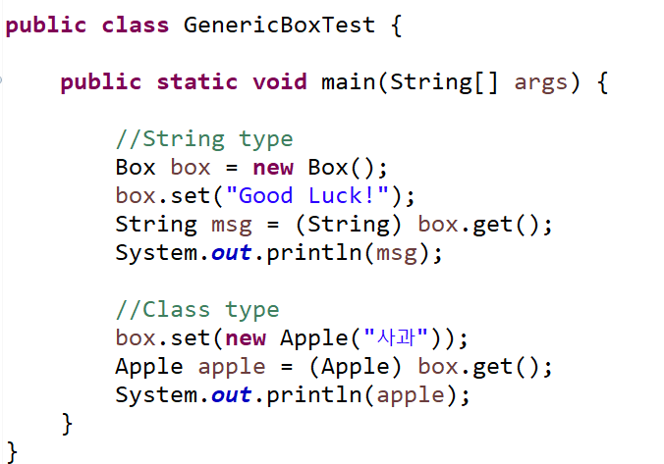
제네릭(Generic)
비제네릭 타입

Slide 7
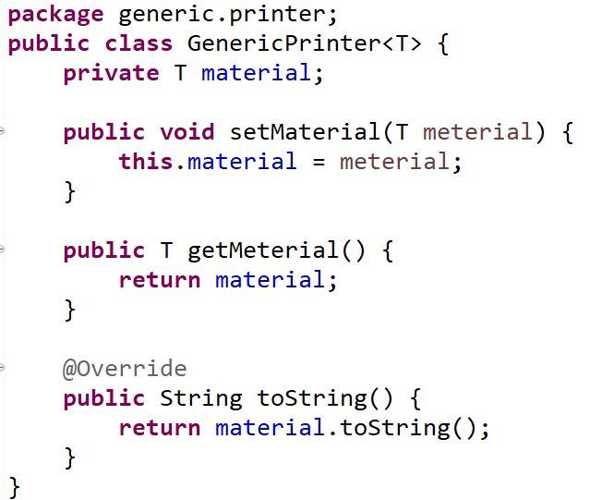
제네릭(Generic)
제네릭 프로그래밍 – 3D 프린터 예제.

Slide 8
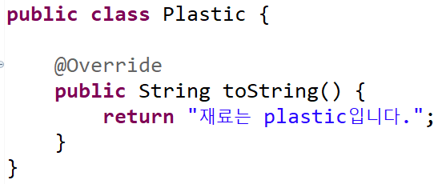
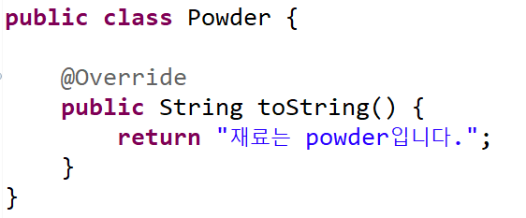
제네릭(Generic)
제네릭 프로그래밍 – 3D 프린터 예제.

Slide 9
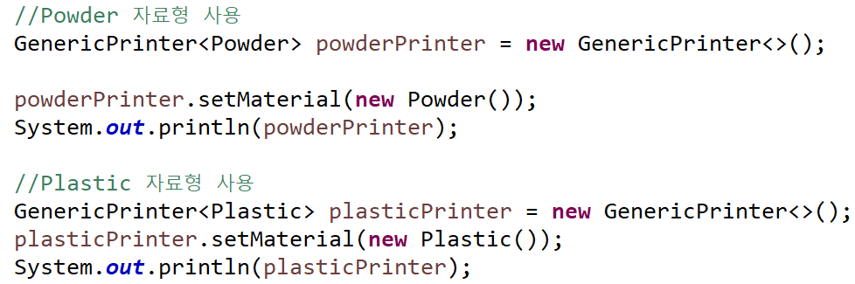

제네릭(Generic)
GenericPrinter Test

Slide 10
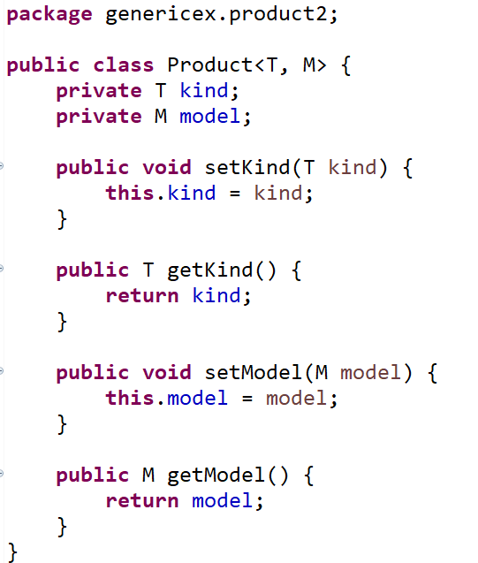
제네릭(Generic)
멀티타입 파라미터 – class<K, V>

Slide 11
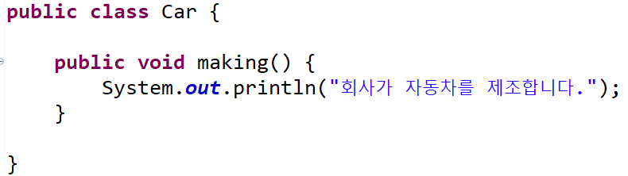
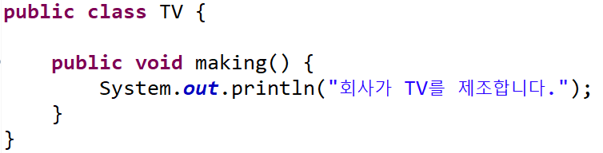
제네릭(Generic)
멀티타입 파라미터 – class<K, V>

Slide 12
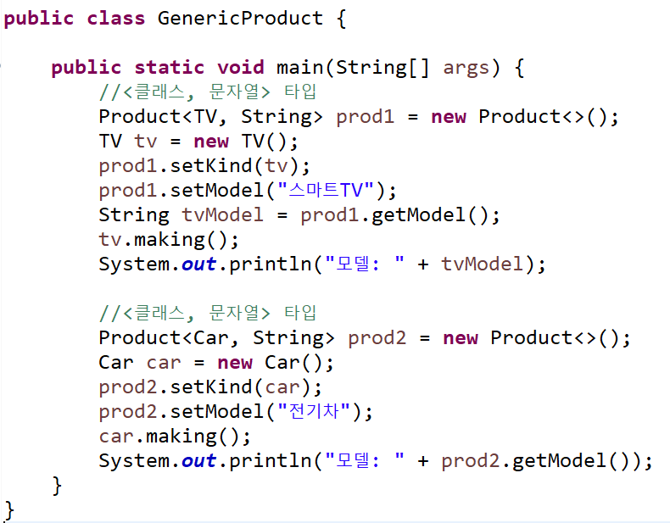
제네릭(Generic)

Slide 13
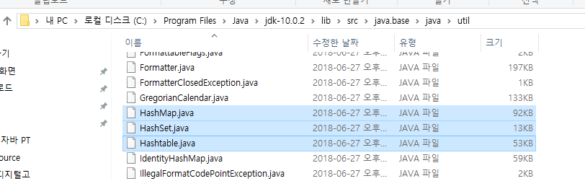
컬렉션 프레임워크
Collection 프레임워크
프로그램 구현에 필요한 자료구조(Data Structure)를 구현해 놓은 라이브러리이다
프로그램 실행 중 메모리에 자료를 유지. 관리하기 위해 사용한다.
java.util 패키지에 구현되어 있음
개발에 소요되는 시간을 절약하면서 최적화 된 알고리즘을 사용할 수 있음
java.util 패키지
java.util.ArrayList // java.util.HashMap 의 위치하는 곳은 어디일까?

Slide 14
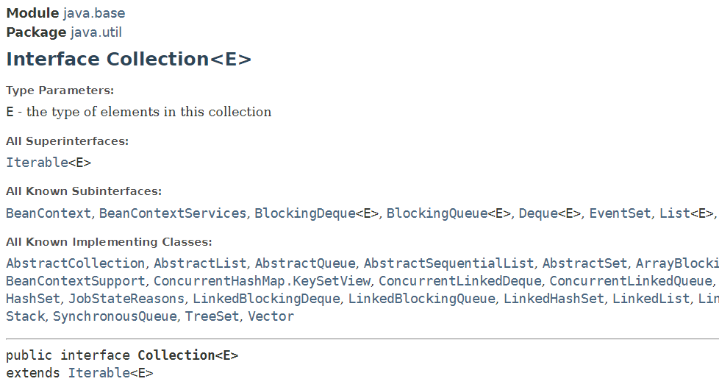
컬렉션 프레임워크
Collection 인터페이스
하나의 객체를 관리하기 위한 메서드가 선언된 인터페이스
하위에 List와 Set 인터페이스가 있음
여러 클래스들이 Collection 인터페이스를 구현함

Slide 15
컬렉션 프레임워크
Collection
List
Set
Map
ArrayList
HashSet
Hashtable
HashMap
TreeMap
Vector
TreeSet
LinkedList

Slide 16
컬렉션 프레임워크
List와 Set 비교
분류 | 특 징
List 인터페이스 | - 순서를 유지하고 저장 - 중복 저장 가능 - 구현클래스 : ArrayList, Vector, LinkedList
Set 인터페이스 | - 순서를 유지하지 않고 저장 - 중복 저장 안됨 - 구현클래스 :HashSet, TreeSet

Slide 17
컬렉션 프레임워크
List 인터페이스
Collection 하위 인터페이스로 배열의 기능을 구현하기 위한 인터페이스이다.
객체를 순서에 따라 저장하고 관리하는데 필요한 메서드가 선언된 인터페이스
구현 클래스로 ArrayList, Vector, LinkedList 등이 많이 사용됨
List<E> list = new ArrayList<E>
ArrayList
0 | 1 | 2 | 3 | 4 | 5 | 6 | 7 | 8 | 9
E 객체 10개를 저장할 수 있는 초기 용량을 가짐
저장용량(capacity)
초기:10개, 초기 용량 지정 가능
저장 용량을 초과한 객체들이 들어오면 자동적으로 늘어난다.
객체가 제거되면 바로 뒤 인덱스부터 앞으로 1씩 당겨진다.

Slide 18
List 인터페이스
List의 주요 메서드
기능 | 메서드 | 설명
객체 추가 | add(element) | 주어진 객체를 맨 끝에 추가
 | add(index, element) | 주어진 인덱스에 객체를 추가
객체 검색 | contains(object) | 주어진 객체가 저장되어 있는지 여부
 | get(index) | 주어진 인덱스에 저장된 객체를 리턴
 | size() | 저장되어 있는 전체 객체 수를 리턴
객체 수정 | set(index, element) | 주어진 인덱스에 저장된 객체를 주어진 객체로 바꿈
객체 삭제 | clear() | 저장된 모든 객체 삭제
 | remove(index) | 주어진 인덱스에 저장된 객체를 삭제

Slide 19
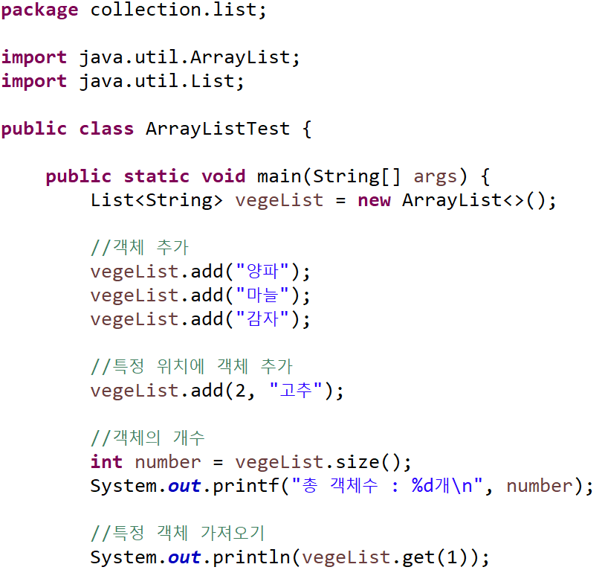
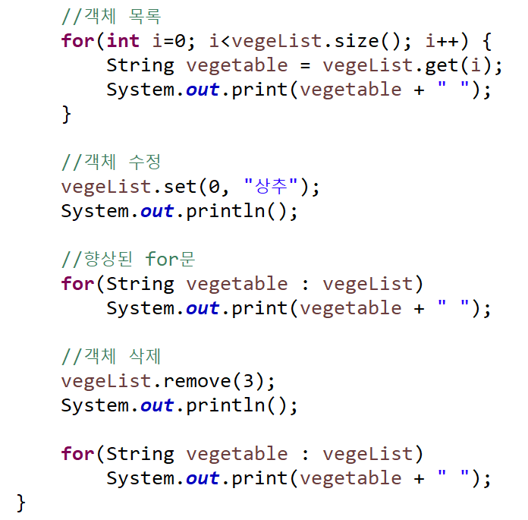
List 인터페이스

Slide 20
Vector 클래스
벡터(Vector) 클래스
ArrayList와 동일한 자료구조를 가지고 있다.
멀티 스레드로 동작하므로 안전하게 객체를 추가, 삭제 할 수 있다.
(하나의 스레드가 메소드를 실행 완료해야만 다른 스레드가 메서드를 실행할 수 있다.)
List<E> list = new Vector<E>();

Slide 21
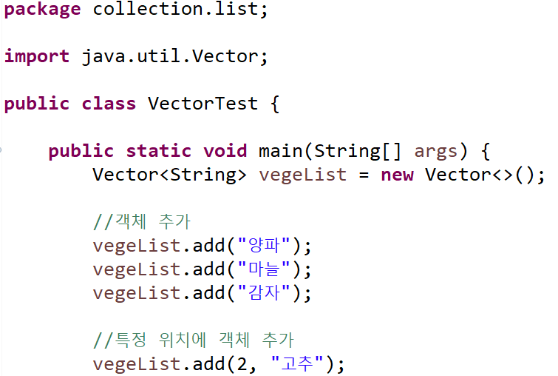
Vector 클래스
벡터(Vector) 클래스

Slide 22
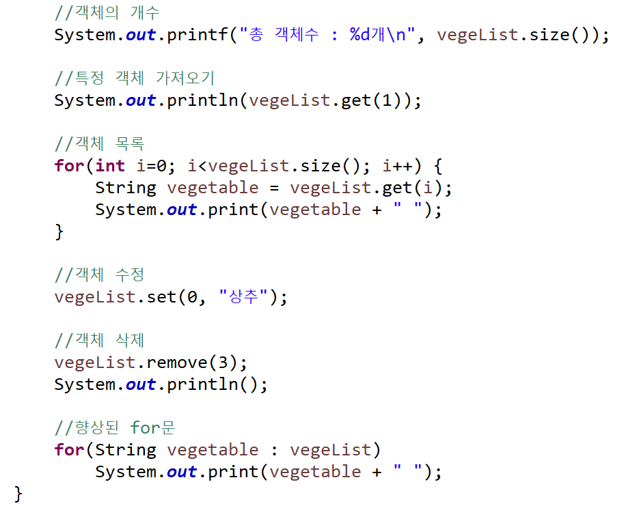
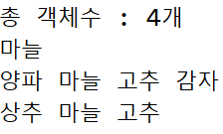
Vector 클래스

Slide 23
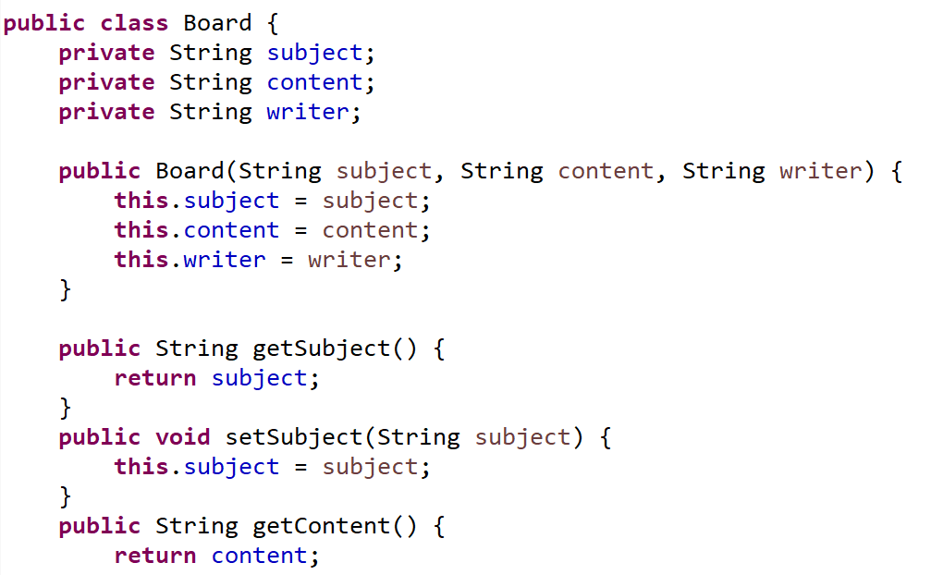
Vector 클래스
벡터(Vector) 클래스 예제

Slide 24
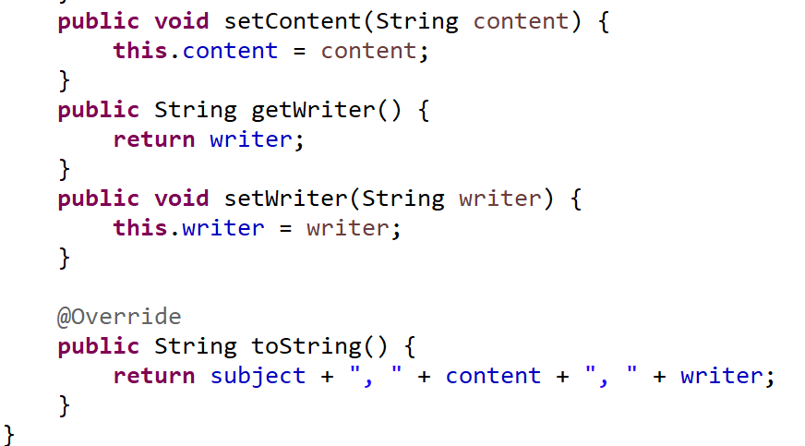
Vector 클래스
벡터(Vector) 클래스 예제

Slide 25
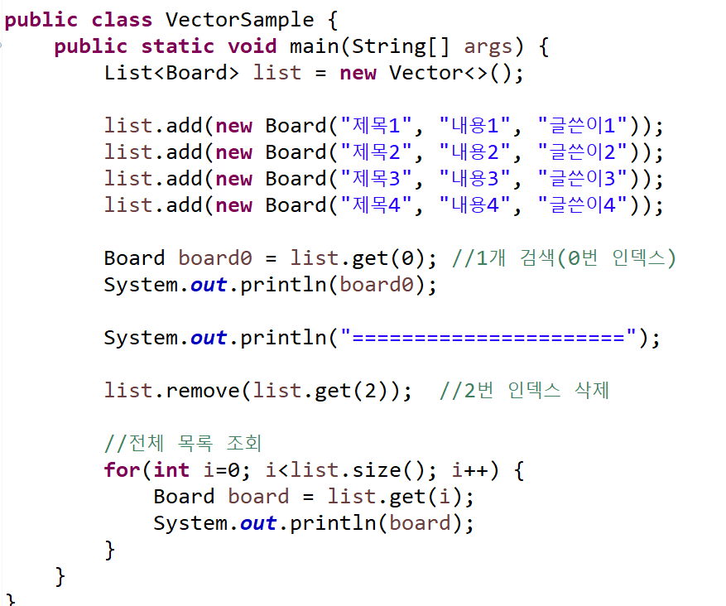
Vector 클래스

Slide 26
LinkedList 클래스
링크드 리스트(LinkedList) 클래스
링크드 리스트의 각 요소는 다음 요소를 가리키는 주소값을 가지고 물리적인 메모리는 떨어져 있더라도 논리적으로는 앞뒤 순서가 있다.
배열은 자료를 삽입 삭제시 공간을 비워서 뒤 요소를 밀고 그 자리에 놓지만, 링크드 리스트는 주소값만 변경하여 자료이동이 발생하지 않음
ArrayList 보다 중간에 자료를 넣고 제거하는 데 시간이 적게 걸리고 크기를 동적으로 증가 시킬수 있다.
A
B
D
null
B
주소
C
C
주소
A
B
C
D
null

Slide 27
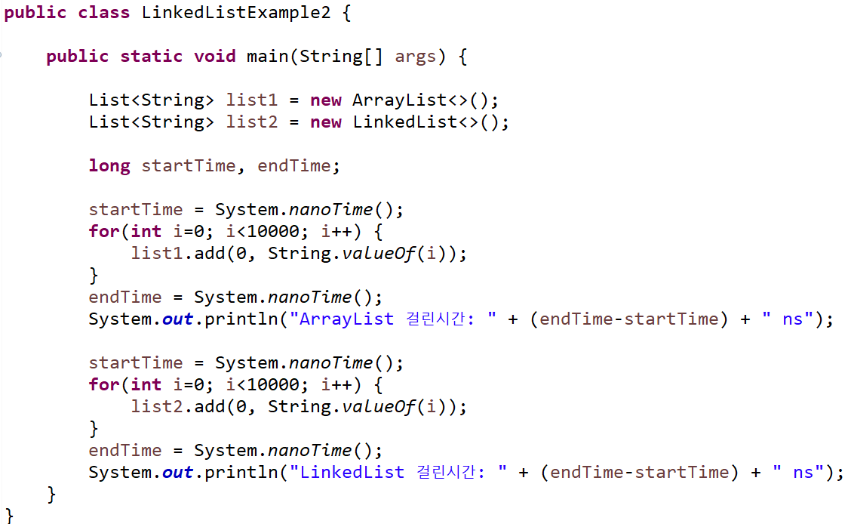

LinkedList 클래스

Slide 28
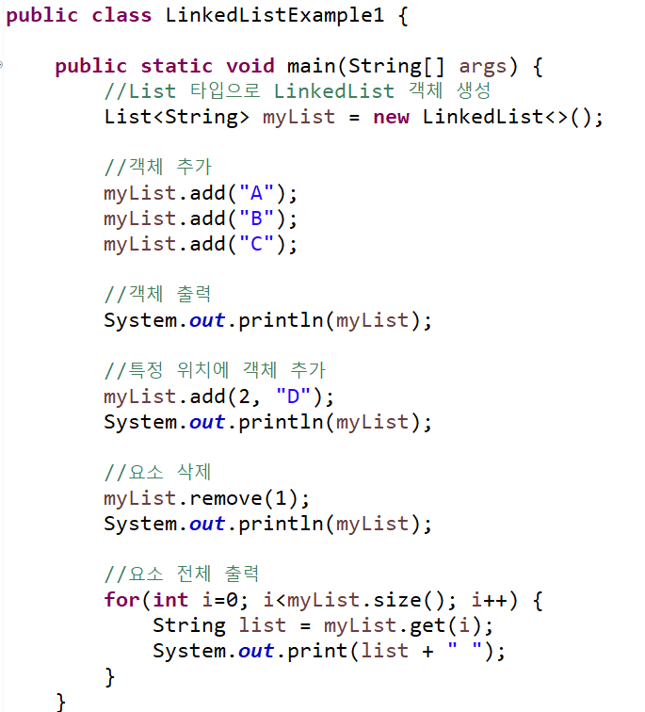
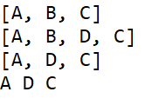
LinkedList 클래스

Slide 29
컬렉션 프레임워크
Set 인터페이스
특징
수학의 집합에 비유될 수 있다.
저장 순서가 유지되지 않는다.
객체를 중복 저장할수 없다.
구현 클래스
HashSet, LinkedHashSet, TreeSet
힙(heap) 영역
Set 컬렉션
객체
객체
객체

Slide 30
컬렉션 프레임워크
Set 인터페이스
주요 메소드
기능 | 메소드 | 설명
객체 추가 | add(element) | 주어진 객체를 저장
객체 검색 | contains(object) | 주어진 객체가 저장되어 있는지 여부
 | isEmpty() | 컬렉션이 비어 있는지 조사
 | iterator() | 저장된 객체를 한 번씩 가져오는 반복자 리턴
 | size() | 저장되어 있는 전체 객체 수를 리턴
객체 삭제 | clear() | 저장된 모든 객체 삭제
 | remove(object) | 주어진 객체를 삭제

Slide 31
Set 인터페이스
객체 추가, 찾기, 삭제
Set<String> set =…; set.add(“홍길동”); set.add(“임꺽정”); set.remove(“홍길동”)
Set컬렉션은 인덱스로 객체를 검색해서 가져오는 메소드가 없다.
대신, 전체 객체를 대상으로 한번씩 반복해서 가져오는 반복자(iterator)를 제공한다.
Iterator<String> iterator = set.iterator(); while(iterator.hasNext()) { String element = iterator.next(); }

Slide 32
Set 인터페이스
Collection 요소를 순회하는 Iterator
순서가 없는 Set 인터페이스를 구현한 경우에는 get(i) 메서드를 사용할 수 없다.
이때 Iterator 클래스의 iterator() 메서드를 호출하여 참조한다.
리턴 타입 | 메소드명 | 설명
Boolean | hasNext() | 가져올 객체가 있으면 true, 없으면 false 리턴
E | next() | 컬렉션에서 하나의 객체를 가져온다.
void | remove() | Set 컬렉션에서 객체를 제거한다.

Slide 33
Set 인터페이스
HashSet 클래스
HashSet은 Set 인터페이스의 구현 클래스이다.
특징
동일 객체 및 동등 객체는 중복 저장하지 않는다.
순서없이 저장
동등 객체 판단 방법
hashCode() 리턴값
equals() 리턴값
동등 객체
같음
true
false
다름
다른 객체

Slide 34
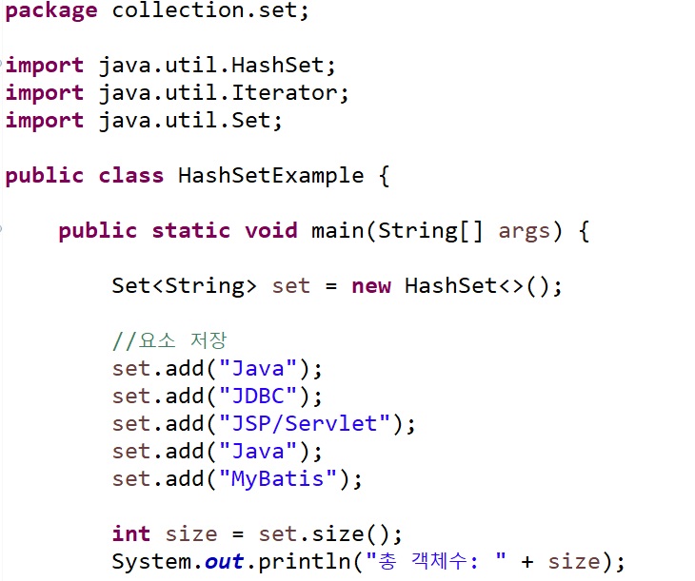
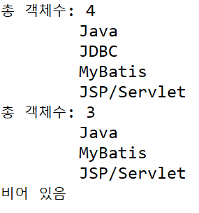
Set 인터페이스

Slide 35
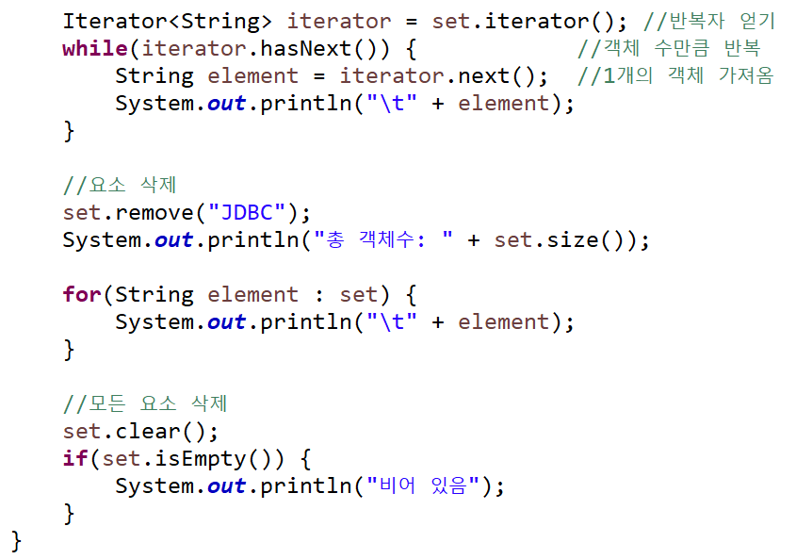
Set 인터페이스

Slide 36
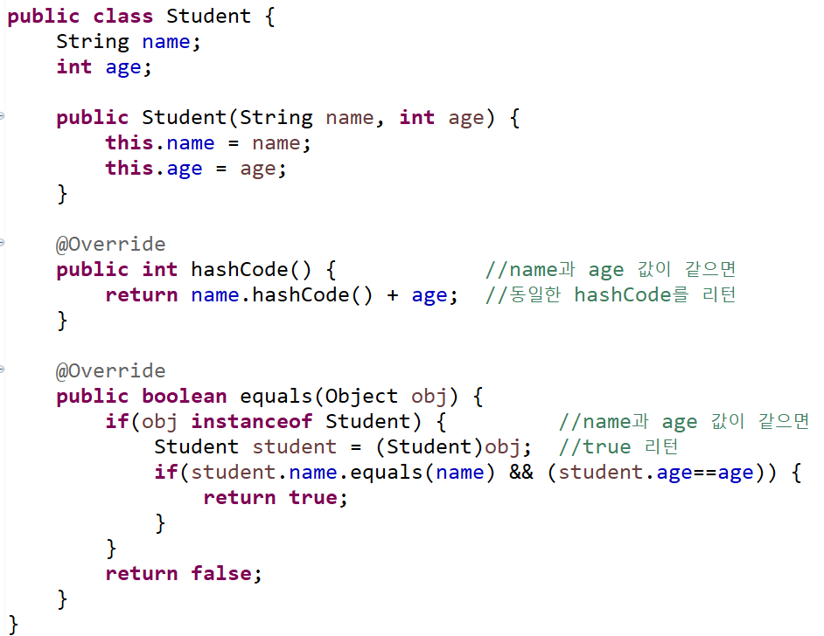
Set 인터페이스

Slide 37
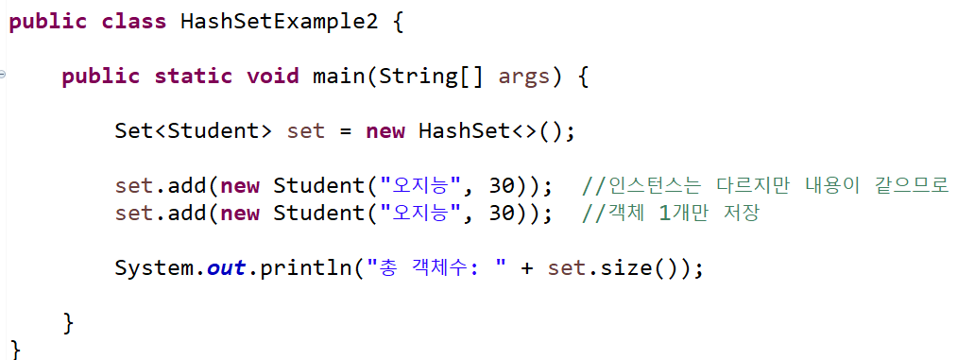

Set 인터페이스

Slide 38
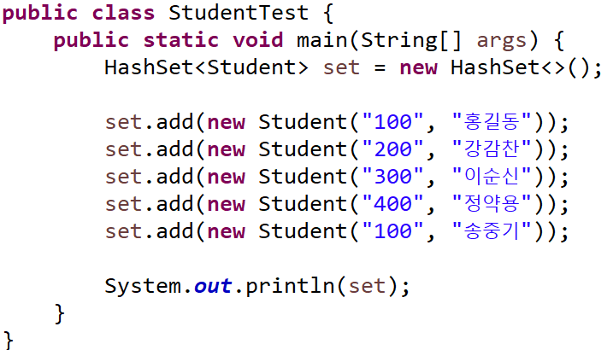
HashSet 응용 프로그램
실습 예제
-----------------------------------------------------------------------------------
StudentTest의 출력 결과가 다음처럼 나오도록 Student 클래스를 구현해 보세요.
-----------------------------------------------------------------------------------
<출력 결과>
400:정약용 100:홍길동, 200:강감찬, 300:이순신

Slide 39
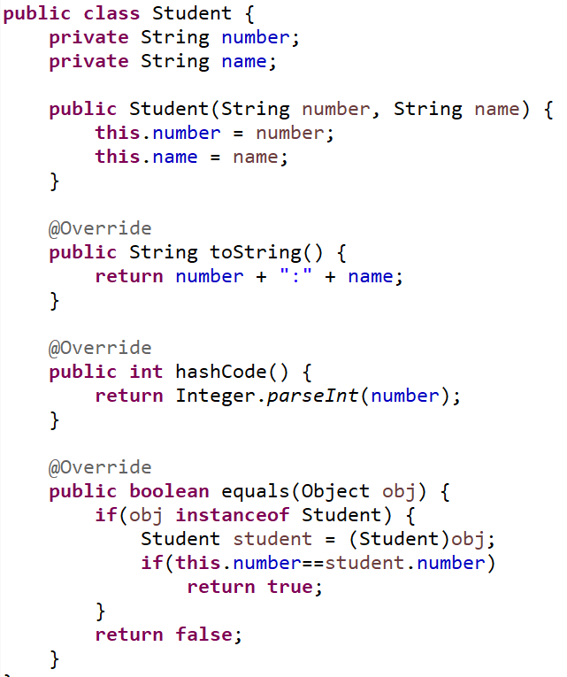
HashSet 응용 프로그램

Slide 40
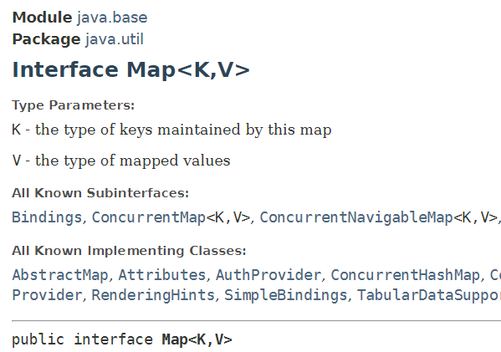
Map 인터페이스
Map 인터페이스
Map
HashTable
HashMap
TreeMap

Slide 41
Map 인터페이스
Map 인터페이스
힙 영역
키
객체
키
객체
키
객체
Map
컬렉션
키
값
키
값
키
값
값
객체
값
객체
분류 | 특 징
Map 인터페이스 | - 키(key)와 값(Value)의 쌍으로 저장 - 키는 중복 저장 안되고, 값은 가능 - 구현 클래스 : HashMap, HashTable, TreeMap

Slide 42
Map 인터페이스
Map 인터페이스
Key-value pair의 객체를 관리하는데 필요한 메서드가 정의 됨
Key를 이용하여 값을 저장하거나 검색, 삭제 할때 사용하면 편리함
내부적으로 hash 방식으로 구현됨 . Index = hash(key) ->해시함수가 위치 계산
Key가 되는 객체는 유일성 여부를 알기 위해 equals()와 hashCode() 메서드를 재정의 함
Map<K, V> map = new HashMap<K, V>(); Map<String, Integer> map = new HashMap<>();
키타입
값타입
기능 | 메소드 | 설명
객체 추가 | put(key, value) | 주어진 키로 값을 저장
객체 검색 | contains(object key) | 주어진 키가 저장되어 있는지 여부
 | isEmpty() | 컬렉션이 비어 있는지 조사
 | size() | 저장되어 있는 키의 총 수를 리턴
객체 삭제 | clear() | 저장된 모든 키와 값을 삭제
 | remove(Object key) | 주어진 키와 일치하는 객체를 삭제하고 값을 리턴

Slide 43
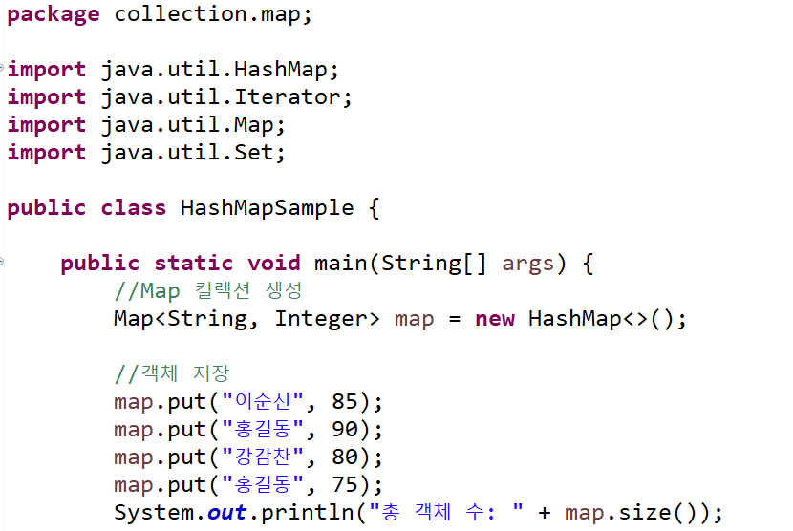
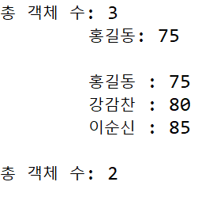
Map 인터페이스

Slide 44
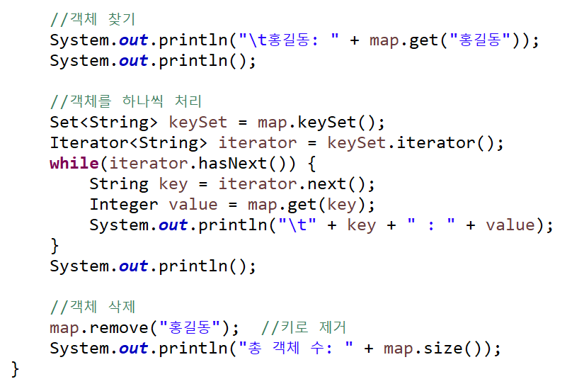
Map 인터페이스

Slide 45
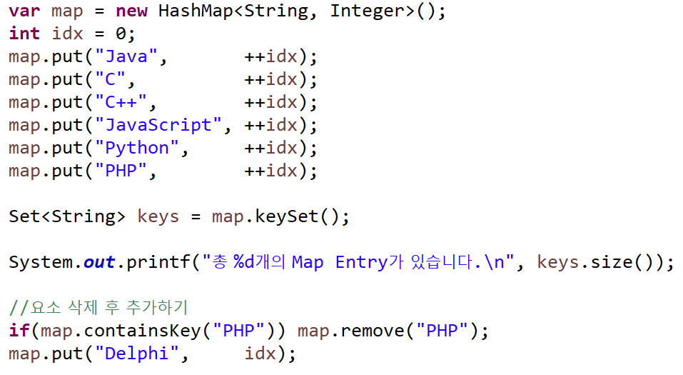
Map 인터페이스
HashMap 예제

Slide 46
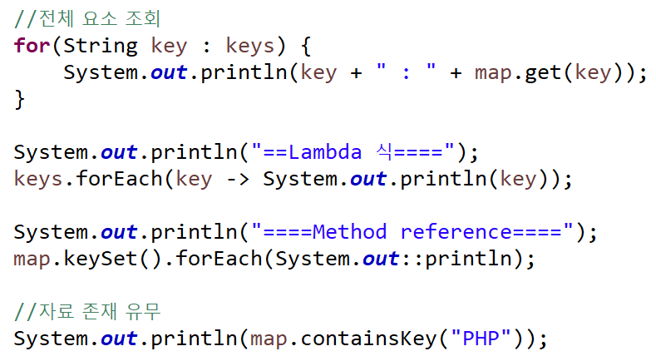
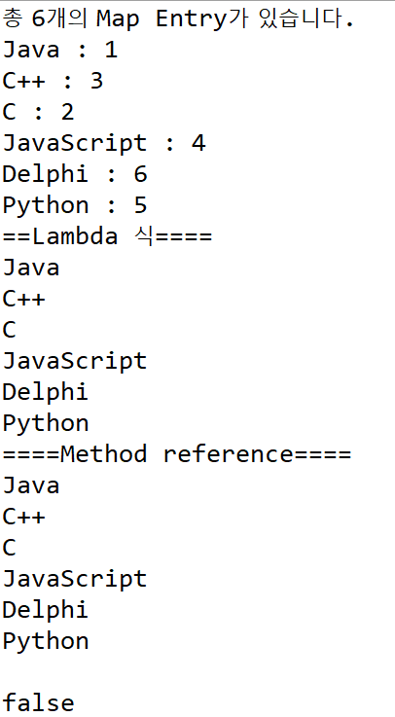
Map 인터페이스
HashMap 예제

Slide 47
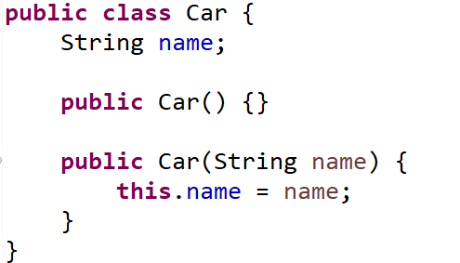
HashMap 응용 프로그램
실습 예제
----------------------------------------------------------------------------------------
다음 코드에서 CarTest의 테스트 결과가 true, true, false가 되도록 HashMap을 사용하여
CarFactory 클래스를 구현해 보세요
-----------------------------------------------------------------------------------------

Slide 48
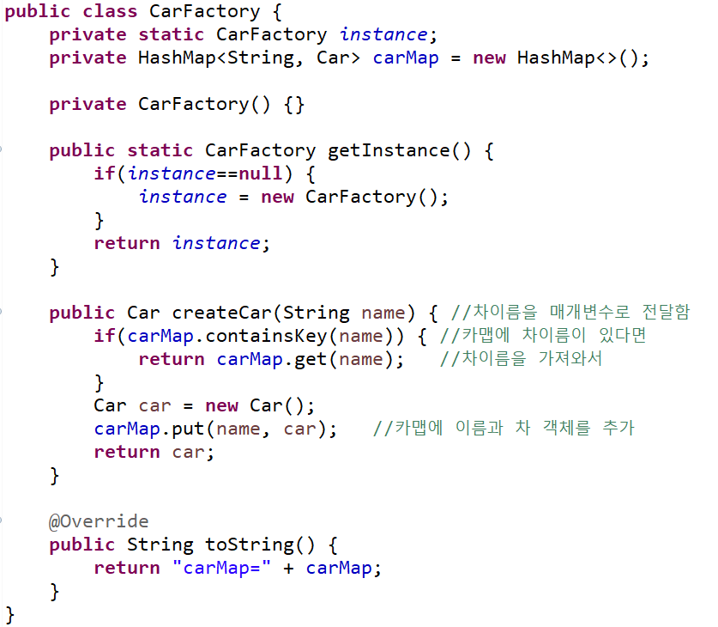
HashMap 응용 프로그램

Slide 49
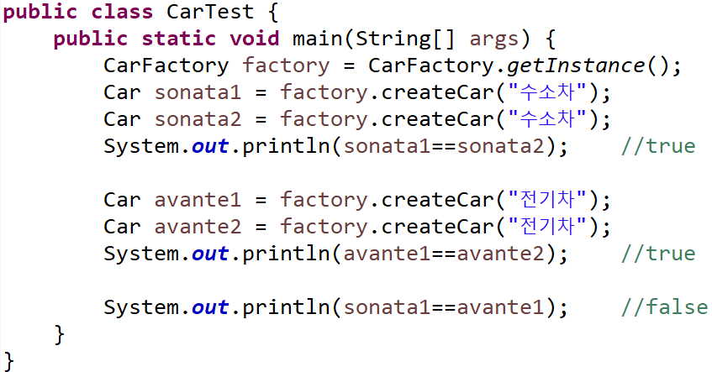
HashMap 응용 프로그램

Slide 50
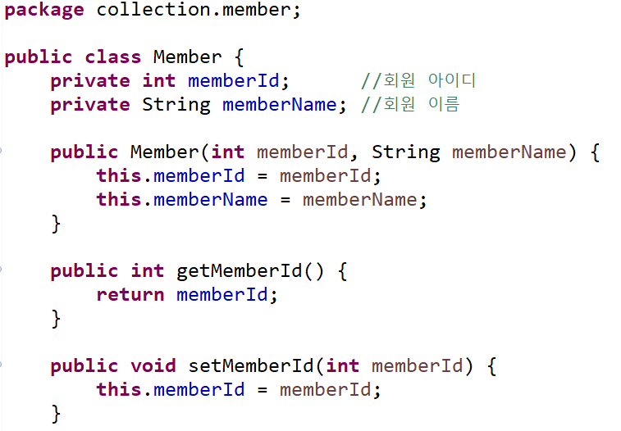
회원 관리 프로그램
ArrayList를 활용한 회원관리 프로그램

Slide 51
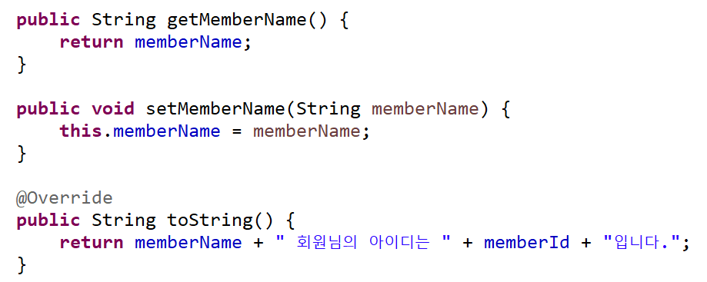
회원 관리 프로그램
ArrayList를 활용한 회원관리 프로그램

Slide 52
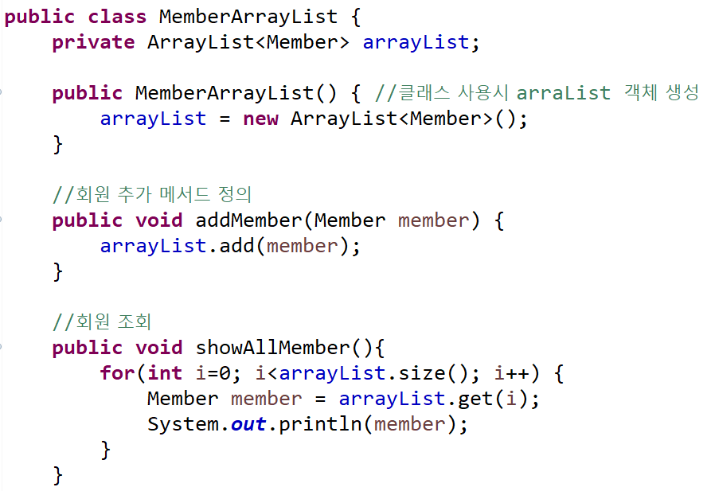
회원 관리 프로그램
ArrayList를 활용한 회원관리 프로그램

Slide 53
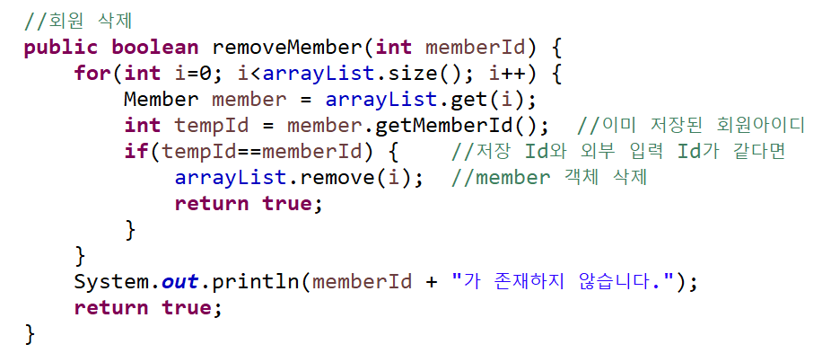
회원 관리 프로그램
ArrayList를 활용한 회원관리 프로그램

Slide 54
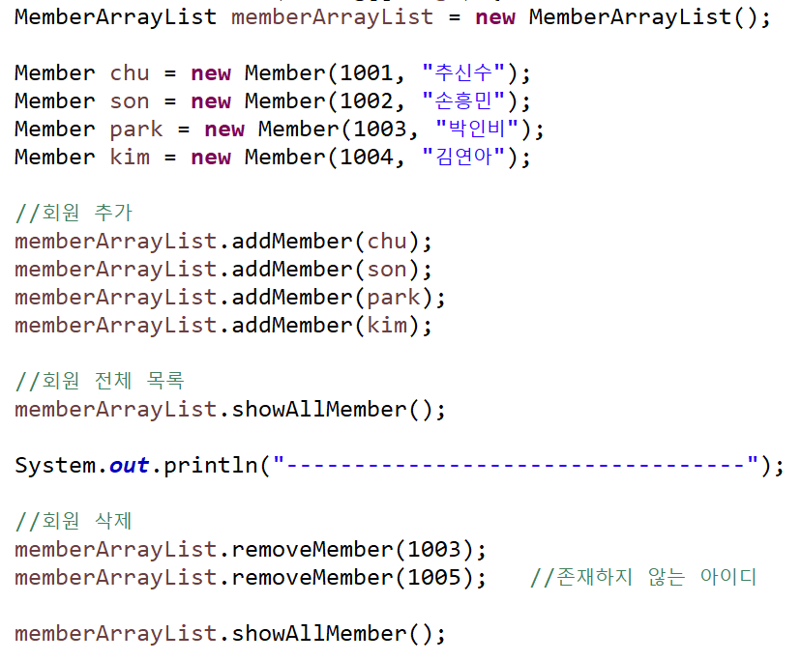
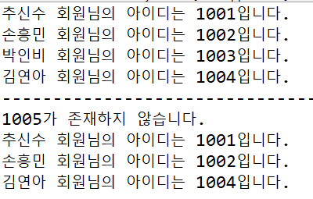
회원 관리 프로그램
MemberArrayListTest.java

Slide 55

Set 인터페이스
HashSet을 활용한 회원관리 프로그램

Slide 56

Set 인터페이스
Member 클래스

Slide 57

Set 인터페이스

Slide 58

Set 인터페이스
MemberHashSet 클래스

Slide 59


Set 인터페이스

Slide 60

Map 인터페이스
HashMap을 활용한 회원관리 프로그램

Slide 61

Map 인터페이스
HashMap을 활용한 회원관리 프로그램

Slide 62


Map 인터페이스

Slide 63

스택(Stack)과 큐(Queue)
Stack 클래스
후입선출(LIFO : Last in First Out) 구조 – (응용 예: JVM 스택 메모리, 접시닦이, 게임 무르기)
주요 메소드
메소드명 | 설명
push | 주어진 객체를 스택에 넣는다.
pop() | 스택의 맨 위 객체를 가져온다. 객체를 스택에서 제거한다.
isEmpty() | 스택의 객체가 비어있는지 여부
넣기
빼기
(push)
(pop)
3
2
1

Slide 64


스택(Stack)과 큐(Queue)
Stack 클래스로 동전 넣고 빼기 구현

Slide 65

스택(Stack)과 큐(Queue)

Slide 66

스택(Stack)
ArrayList를 활용하여 Stack 구현

Slide 67


스택(Stack)
ArrayList를 활용하여 Stack 구현

Slide 68

스택(Stack)과 큐(Queue)
Queue 인터페이스
선입선출(FIFO : First in First Out) 구조 – (응용 예: 버스정류장 줄서기, 운영체제 메시지큐)
주요 메소드
메소드명 | 설명
offer() | 주어진 객체를 넣는다.
poll() | 객체 하나를 가져온다. 객체를 큐에서 제거한다.
isEmpty() | 스택의 객체가 비어있는지 여부
빼기
3
2
1
넣기
(dequee)
(enquee)
큐(Queue)

Slide 69


스택(Stack)과 큐(Queue)
Queue를 이용한 메시지 큐 구현하기

Slide 70

스택(Stack)과 큐(Queue)
Queue인터페이스를 구현한 대표적인 클래스는 LinkedList이다.

Slide 71

큐(Queue)
ArrayList활용하여 Queue(큐) 구현

Slide 72


큐(Queue)
ArrayList활용하여 Queue(큐) 구현

